Slide 1



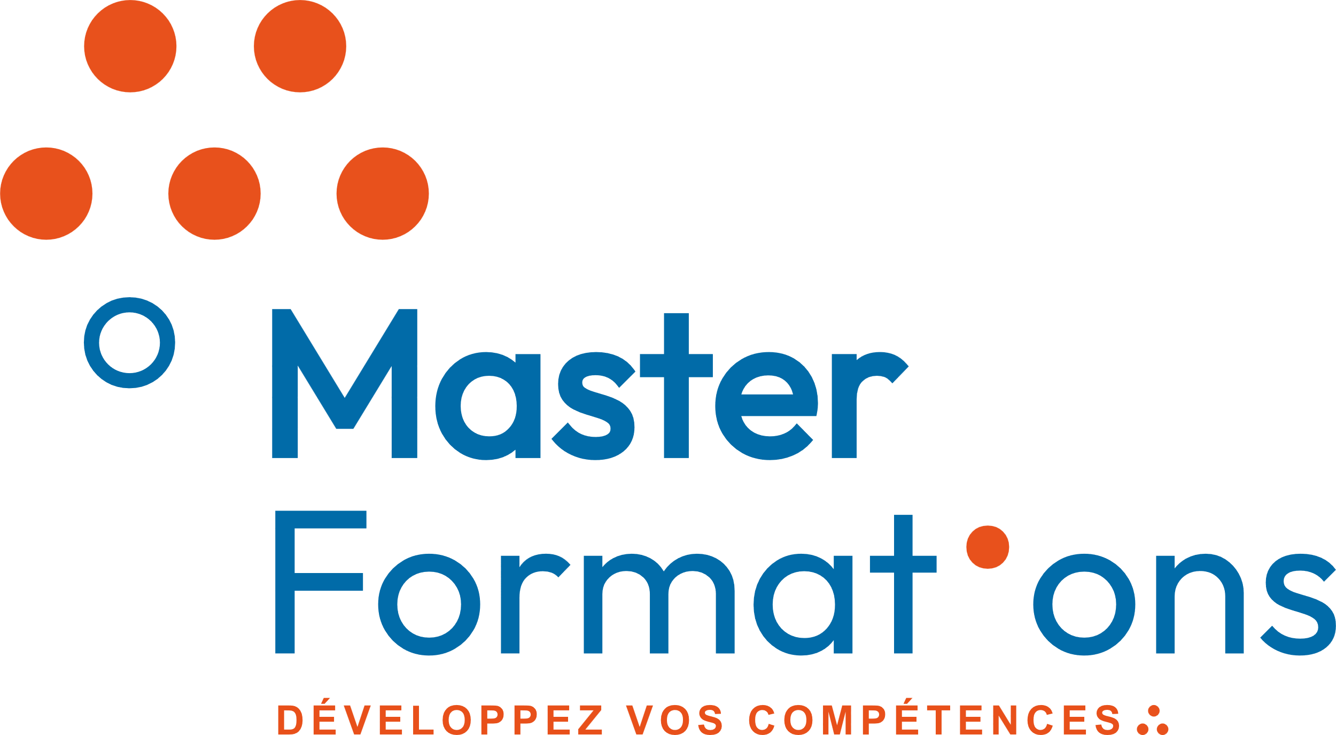
Experts en développement de compétences

Slide 2
Qui sommes-nous ?
15+ années d'expérience dans la formation
2788 apprenants formés
89% de taux de satisfaction moyen
4 centres de formation à Paris, Soissons, Amiens et Ajaccio
35 programmes de formation disponibles
MF Master Formations : votre accélérateur de compétences depuis 2011 !
Fondés par Régis GREGOIRE, nous allions expertise humaine et formateurs spécialisés pour transformer votre potentiel en succès et répondre précisément à vos besoins.
Notre force :
l'humain au cœur du métier…

Slide 3
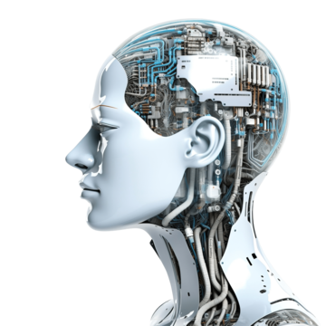
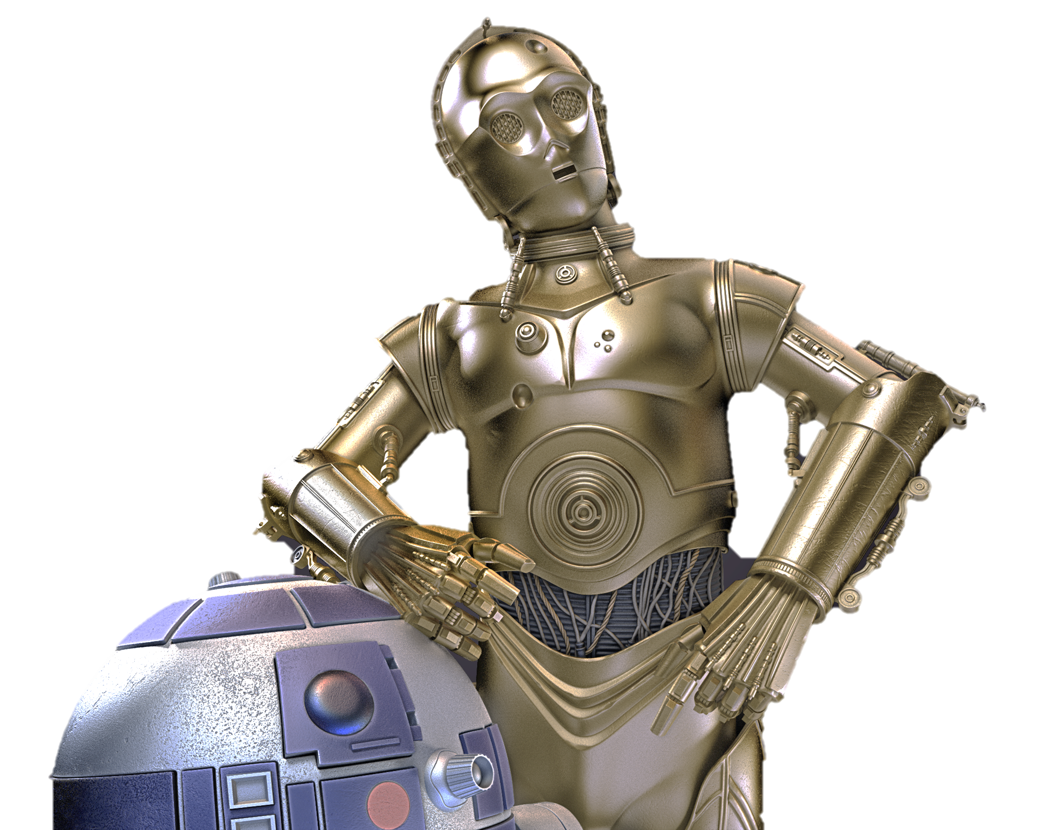

Intelligence Artificielle :
De la Science-Fiction à votre Quotidien
Comprendre et maîtriser la révolution
qui change notre monde.

Slide 4
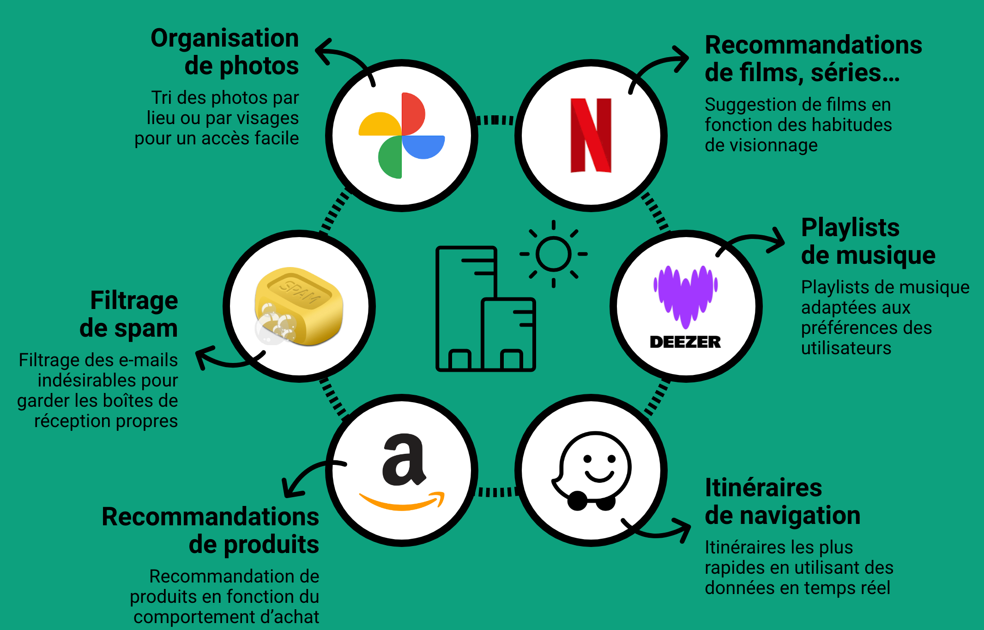
L'IA est partout !
Vous êtes déjà un utilisateur expert de l'IA, souvent sans le savoir !
Votre GPS (Waze, Maps) : Calcule le trafic et le meilleur itinéraire grâce à l’IA.
Votre soirée TV (Netflix, Disney+) : Vous recommande votre prochain coup de cœur.
Votre musique (Spotify, Deezer) : Crée des playlists personnalisées rien que pour vous.
Votre boîte mail (Gmail, Outlook) : Trie les spams et vous propose des fins de phrases.
Votre smartphone : Déverrouillage facial,
retouche photo automatique, assistant vocal...

Slide 5
Mais au fond, c'est quoi l'IA ?
"Oublions les définitions compliquées."
"L'IA, c'est l'art de créer des programmes informatiques capables d'accomplir des tâches qui, jusqu'à présent, nécessitaient l'intelligence humaine."
En 4 verbes :
Penser
Apprendre
S'adapter
Créer

Slide 6

Mythes vs. Réalité
Mythe : "L'IA est consciente, elle va nous dominer."
Réalité : "L'IA est un outil mathématique. Elle simule l'intelligence, mais n'a ni conscience, ni émotions, ni intentions propres."
Mythe : "L'IA est infaillible et 100% objective."
Réalité : "L'IA peut se tromper ("halluciner") et reproduire les biais humains présents dans les données avec lesquelles on l'a nourrie."
Mythe : "Il faut être ingénieur pour s'en servir."
Réalité : "Les outils sont de plus en plus accessibles. La compétence clé devient la capacité à bien lui parler (le 'prompt')."

Slide 7
Un voyage express dans le temps
1950
Alan Turing - Pose la question fondamentale : "Une machine peut-elle penser ?"
1956
Le Baptême - Le terme "Intelligence Artificielle" est officiellement créé.
1997
L'Évènement - L'IA Deep Blue bat le champion du monde d'échecs Garry Kasparov. Un symbole fort.
2010
Années 2010 : Le "Big Bang" - L'explosion du Deep Learning grâce à deux facteurs : des montagnes de données (Big Data) et une puissance de calcul immense (GPU).
2022
> Aujourd'hui : La Démocratisation - Avec ChatGPT, l'IA Générative entre dans des millions de foyers et d'entreprises.

Slide 8
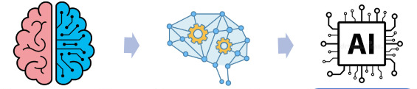
Les 3 Niveaux de l'IA
Niveau 1 : IA Faible (ANI) - CE QUE NOUS AVONS AUJOURD'HUI. Elle est spécialisée dans une seule tâche (ex: traduire un texte, reconnaître un visage, conduire une voiture).
Niveau 2 : IA Forte (AGI) - LE SAINT GRAAL. Une IA qui aurait une intelligence générale, capable de comprendre et d'apprendre n'importe quelle tâche intellectuelle qu'un humain peut faire.
Niveau 3 : Superintelligence (ASI) - LA SCIENCE-FICTION. Une intelligence qui surpasserait l'intelligence humaine dans tous les domaines.

Slide 9
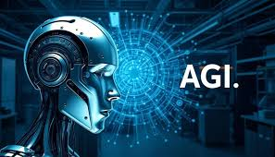
Notre position en 2025
Nous vivons dans l'ère de l'IA Faible surpuissante.
"Les modèles comme ChatGPT ou Midjourney sont des IA Faibles. Ils excellent dans leur domaine, mais n'ont pas de véritable conscience ou de compréhension du monde.«
"La course vers l'AGI est officiellement lancée entre les géants de la tech, mais nous en sommes encore loin."

Slide 10
Le Jargon Simplifié (1/2)
L'Algorithme : C'est la recette de cuisine. La série d'instructions étape par étape.
La Donnée (Data) : Ce sont les ingrédients. Le carburant de l'IA. Sans données, la meilleure recette ne sert à rien.
Le Modèle : C'est le plat préparé. Le résultat final de l'entraînement. C'est le "cerveau" de l'IA que l'on va utiliser au quotidien.

Slide 11
Le Jargon Simplifié (2/2)
Machine Learning (Apprentissage Automatique) : Le concept général d'entraîner une machine avec des données pour qu'elle apprenne par elle-même, sans être programmée pour chaque situation.
Deep Learning (Apprentissage Profond) : La technique de Machine Learning la plus en vogue. Elle est inspirée par la structure du cerveau humain et utilise des Réseaux de Neurones artificiels. C'est le moteur de la révolution actuelle.

Slide 12
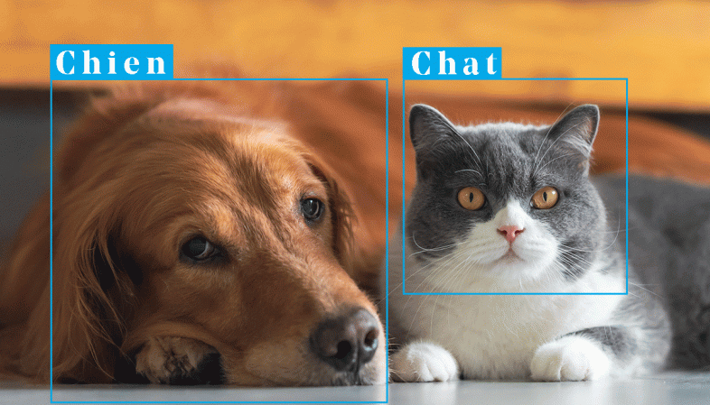
Comment une IA
"apprend-elle" à reconnaître un chat ?
"Pensez à un enfant qui apprend."
On lui montre des milliers de photos en disant "Ça, c'est un chat".
Il ne mémorise pas les photos, il identifie les caractéristiques d'un chat (oreilles pointues, moustaches, type de fourrure...).
À la fin, il peut reconnaître un chat qu'il n'a jamais vu auparavant.
"L'IA fait pareil, mais avec des millions de données en quelques heures."

Slide 13
Méthode 1 : L'Apprentissage Supervisé
Le principe : On apprend à l'IA avec un "professeur". On lui donne des données déjà étiquetées.
Exemple : On lui fournit 1 million d'emails en précisant pour chacun : "Ceci est un SPAM" ou "Ceci N'EST PAS un spam".
Le résultat : Le modèle apprend à détecter les caractéristiques d'un spam et peut classer de nouveaux emails tout seul.
C'est la méthode la plus courante.

Slide 14
Méthode 2 & 3 : Apprendre seul
Apprentissage Non-Supervisé : L'IA est livrée à elle-même avec des données non étiquetées.
Son but : trouver des structures, des groupes, des anomalies. Ex: Segmenter vos clients en profils d'acheteurs.
Apprentissage par Renforcement : L'IA apprend par essais et erreurs.
Elle est récompensée pour une bonne action et "punie" pour une mauvaise. Ex: Entraîner une IA à battre un humain aux échecs ou à un jeu vidéo.

Slide 15

Des questions sur ces fondamentaux ?
"C'était la partie la plus 'théorique', promis !«
"Maintenant que nous partageons le même vocabulaire, nous allons plonger dans le plus excitant : les outils qui sont en train de redéfinir la créativité, la productivité et notre accès à l'information.«

Slide 16
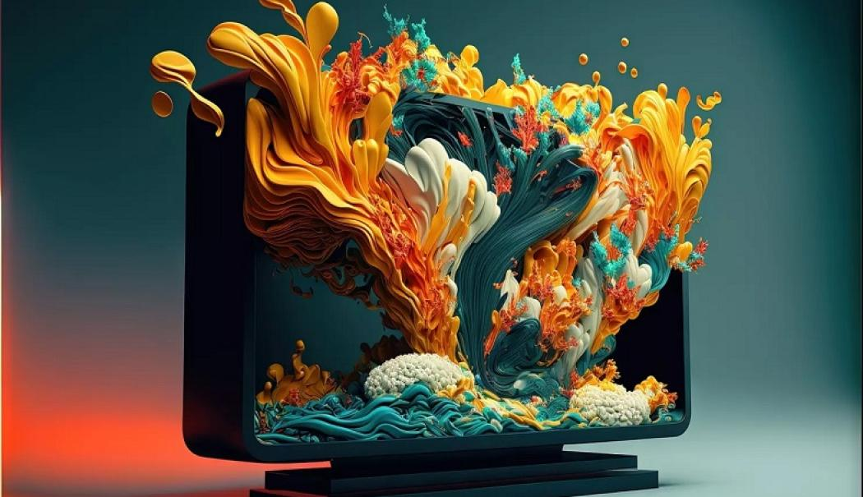
Bienvenue dans le monde de l'IA Générative
Hier, l'IA pouvait analyser. Aujourd'hui, elle peut CRÉER.

Slide 17
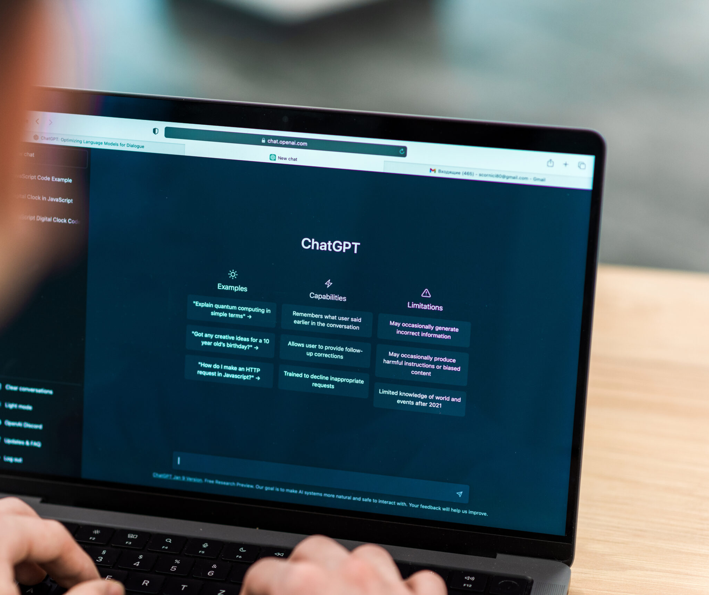
Le "Prompt" : Votre Baguette Magique d la Machine devient Créative
"Le 'prompt' est simplement l'instruction que vous donnez à l'IA. La qualité de votre demande détermine la qualité du résultat.«
  Prompt FAIBLE : "un chat«
  Prompt FORT : "Un adorable chaton roux endormi dans un panier en osier, baigné par la douce lumière dorée du matin, photo réaliste, objectif 50mm, très détaillé.«
"La compétence du 21e siècle : l'art de poser les bonnes questions."

Slide 18
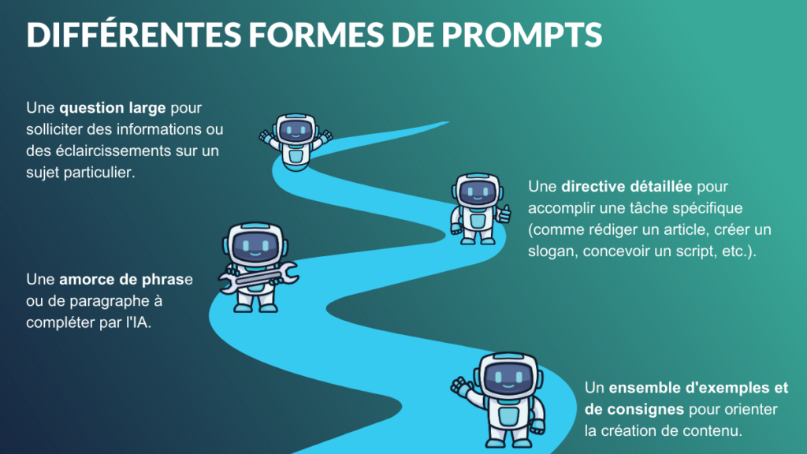

Slide 19
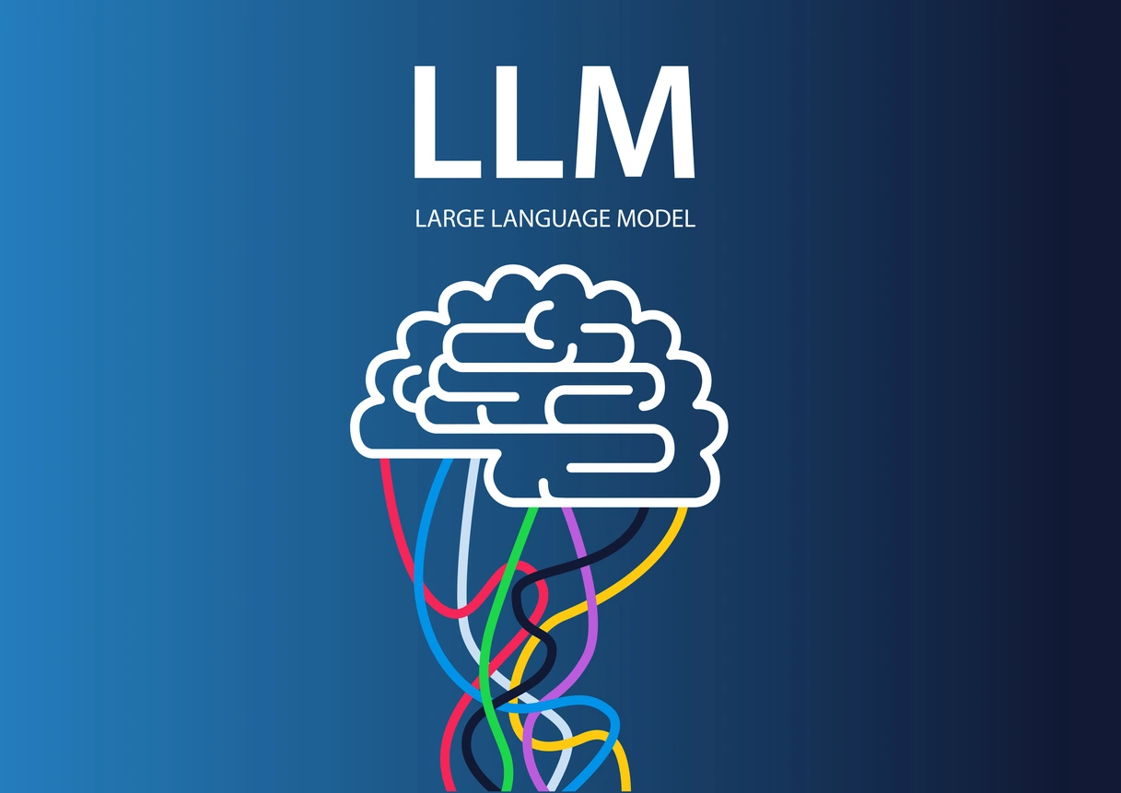
La Révolution du Texte : Les LLM
LLM = Large Language Model (Grand Modèle de Langage)
"C'est une IA entraînée sur une quantité astronomique de textes (l'équivalent de milliards de livres).«
"Son unique compétence, à la base, est de prédire le mot suivant le plus probable dans une phrase.«
"C'est de cette règle simple qu'émerge une capacité de raisonnement, de synthèse et de création stupéfiante."

Slide 20

Le Roi : ChatGPT (par OpenAI)
Idéal pour : Polyvalence extrême (rédaction, code, synthèse, brainstorming).
Forces Clés :
Pionnier, a défini le standard.
Interface très simple à utiliser.
Écosystème puissant (connecté à DALL-E pour les images, etc.).
À savoir : La version gratuite (GPT-3.5) est rapide. La version payante (GPT-4 et au-delà) est l'une des plus performantes au monde.

Slide 21

Le Challenger : Gemini (par Google)
Idéal pour : Recherche d'information, tâches créatives multimodales.
Forces Clés :
"Natif Multimodal" : Conçu pour comprendre texte, images, son et vidéo.
Accès direct à l'information du web en temps réel.
Intégration profonde à l'écosystème Google que vous utilisez déjà.
À savoir : Le concurrent le plus sérieux de ChatGPT, en évolution constante.

Slide 22

L'Européen : Mistral AI (France)
Idéal pour : Projets techniques, entreprises soucieuses de la souveraineté.
Forces Clés :
Champion de l'Open Source : transparence et adaptabilité.
Modèles plus "légers" mais extrêmement performants.
Alternative stratégique européenne aux géants américains.
À savoir : Une fierté française dont la technologie est utilisée par de nombreuses entreprises dans le monde.

Slide 23

Le Pragmatique : Claude (par Anthropic)
Idéal pour : Analyser de longs documents, tâches sensibles et éthiques.
Forces Clés :
Forte orientation "Sécurité" et "Éthique".
Capacité à analyser d'énormes quantités de texte en une seule fois (rapports de 200 pages, livres...).
Souvent perçu comme plus "littéraire" et moins sujet aux dérives.
À savoir : Fondé par d'anciens d'OpenAI soucieux de la sécurité.

Slide 24

Le Rebelle : Grok (par xAI)
Idéal pour : Avoir une perspective différente, suivre l'actualité chaude.
Forces Clés :
Accès en temps réel aux données de la plateforme X.
Conçu pour avoir plus de personnalité, un ton plus audacieux et humoristique.
Se veut moins "filtré" que ses concurrents.
À savoir : Le projet d'Elon Musk pour concurrencer les autres IA.

Slide 25
Tableau de bord : Quel copilote IA choisir ?
ChatGPT
La polyvalence, le brainstorming
L'écosystème & la facilité d'usage
Gemini
La recherche, l'intégration Google
L'accès au web & la multimodalité
Mistral AI
Les projets techniques, la souveraineté
L'Open Source & la performance pure
Claude
L'analyse de longs documents
La capacité d'analyse & la sécurité
Grok
L'info en temps réel (via X), l'humour
La personnalité & les données de X

Slide 26

ATELIER LIVE : Prompt Battle !
LE DÉFI :
"Rédige un post pour LinkedIn annonçant le lancement de notre nouvelle formation sur l’IA. Le ton doit être enthousiaste et intrigant, et inclure 3 hashtags pertinents.«
(Manipulation en direct, copie-colle le prompt dans 2 ou 3 outils et affiche les résultats côte à côte pour les comparer avec le public).

Slide 27
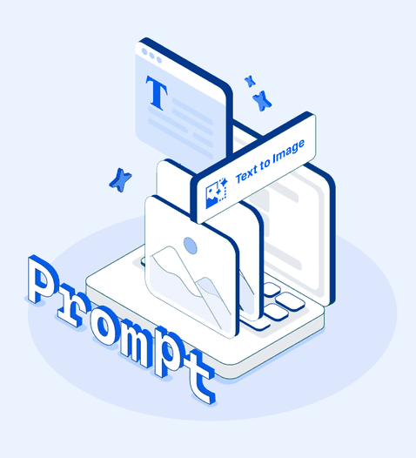
L'Art du Prompt : La méthode C.O.N.T.E.
Pour une réponse 5 étoiles, racontez-lui une bonne histoire !
  Contexte : Donnez-lui l'arrière-plan. ("Je suis le responsable marketing d'une PME...")
  Objectif : Dites précisément ce que vous attendez. ("Je veux trois propositions de slogans...")
  Nuances (Ton) : Précisez le style. ("Le ton doit être humoristique et un peu décalé...")
  Tâche (Rôle) : Demandez-lui d'incarner un personnage. ("Agis comme un expert en copywriting publicitaire...")
  Exemples & Format : Montrez-lui un modèle. ("La réponse doit être un tableau à deux colonnes...")

Slide 28
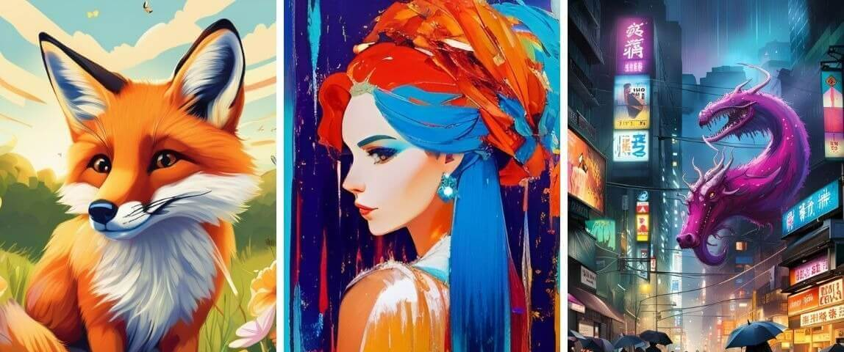
La Magie de la Génération d'Images

Slide 29
Comment une phrase devient-elle une image ?
"Les IA comme Midjourney utilisent des modèles de diffusion."
"Pensez à un sculpteur qui voit une forme dans un bloc de marbre brut."
L'IA commence avec un "bruit" visuel, un chaos de pixels.
Guidée par votre prompt, elle "débruite" l'image, la raffine petit à petit pour faire correspondre le chaos à votre description.

Slide 30
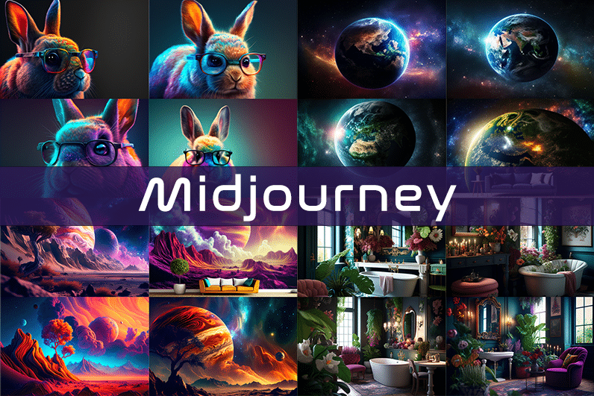
Le Créatif : Midjourney
Idéal pour : La qualité artistique, les images époustouflantes, les styles uniques.
Forces Clés :
Considéré comme le leader en termes de qualité esthétique.
Compréhension très fine des ambiances, des lumières et des compositions artistiques.
À savoir : Fonctionne principalement via l'application de chat Discord, ce qui peut demander un petit temps d'adaptation.

Slide 31

L'Intégré : DALL-E 3
Idéal pour : La facilité d'accès, l'intégration dans un flux de travail existant.
Forces Clés :
Compréhension exceptionnelle du langage naturel (il suit très bien les prompts longs et complexes).
Directement intégré dans ChatGPT Plus et Microsoft Copilot (gratuitement !).
À savoir : Le plus simple à prendre en main pour un débutant.

Slide 32
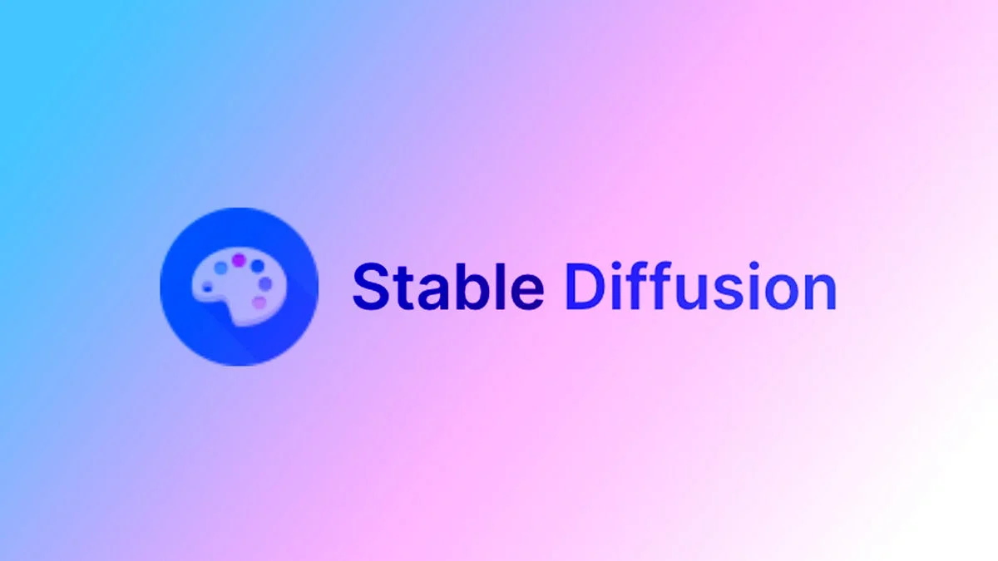
Le Bricoleur : Stable Diffusion
Idéal pour : Le contrôle total, l'expérimentation, les projets sur-mesure.
Forces Clés :
Open Source : installable sur son propre ordinateur (si assez puissant).
Permet un contrôle très fin : modifier une partie de l'image (Inpainting), étendre une image (Outpainting), copier une pose (ControlNet).
À savoir : Plus complexe à maîtriser, mais sa liberté est quasi-infinie.

Slide 33
Les Alternatives Spécialisées
"Au-delà du trio de tête, un écosystème se développe :"
Ideogram : Le champion pour générer du texte cohérent à l'intérieur des images. Parfait pour les logos, les affiches, les mèmes.
Leonardo.Ai : La boîte à outils pour la création d'assets de jeux vidéo (personnages, objets, décors, textures...).

Slide 34
Comparatif Visuel : 1 Prompt, 3 Styles
PROMPT : "Un renard portant des lunettes de soleil et lisant un livre dans une bibliothèque ancienne, style peinture à l'huile."
Résultat de Midjourney (probablement très artistique).
Résultat de DALL-E 3 (probablement très fidèle au prompt).
Résultat de Stable Diffusion (montrant une autre interprétation).

Slide 35

ATELIER LIVE : Votre Première Œuvre d'Art IA
"À vous de jouer ! Nous allons utiliser l'outil intégré à Microsoft Copilot (gratuit)."
LE DÉFI : "Imaginez la couverture d'un livre ou l'affiche d'un film qui n'existe pas. Décrivez-la-moi en une phrase !"
(Le formateur prend 2-3 propositions du public, les tape en direct dans l'outil et affiche les résultats sur l'écran, suscitant les réactions).

Slide 36
Tout n'est pas parfait... (encore !)
"Gardez un œil critique sur les résultats !"
Les mains & les doigts : La hantise historique des IA.
La cohérence physique : Les ombres, les reflets et la logique peuvent parfois être étranges.
Les biais cachés : Demandez "un PDG" et vous obtiendrez majoritairement un homme blanc. Demandez "une infirmière" et ce sera une femme. L'IA reflète les stéréotypes de ses données.

Slide 37
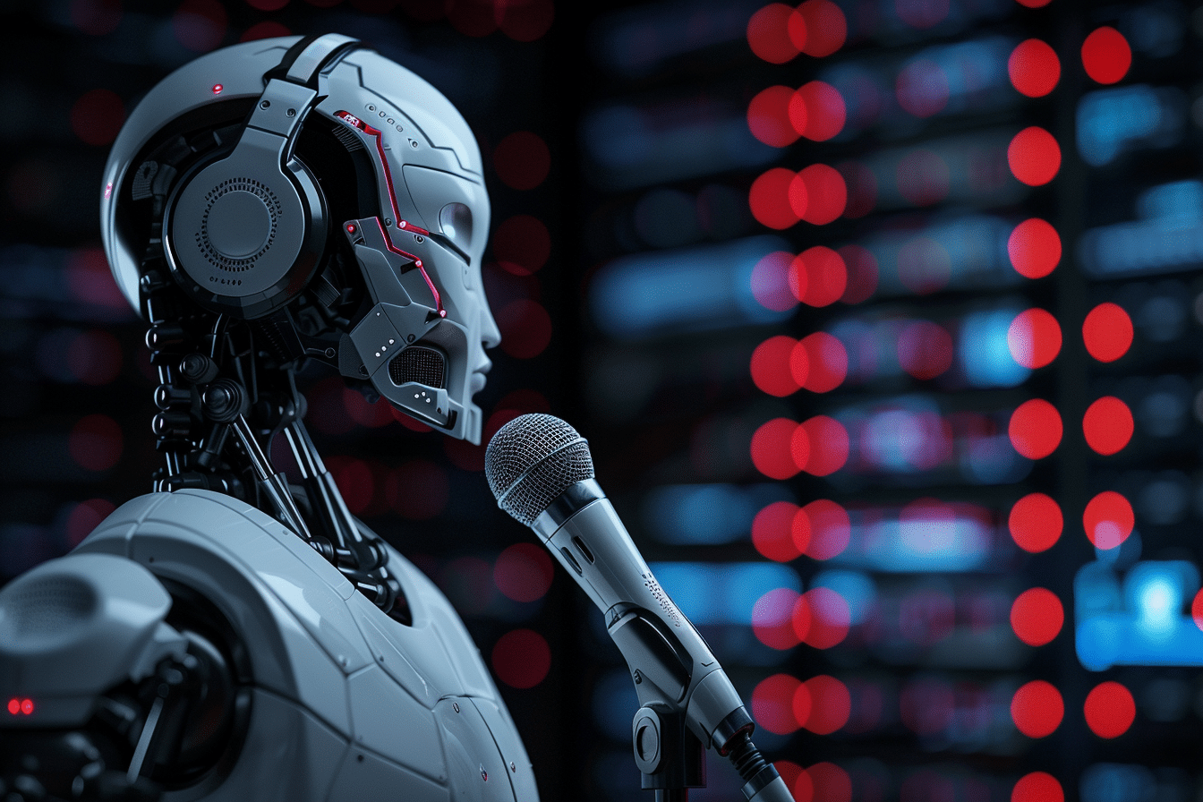
La Nouvelle Frontière : Vidéo, Musique & Voix

Slide 38

Et l'IA dit : ACTION !
"Si la génération d'images était la révolution de 2023, celle de la vidéo est la révolution de 2024/2025.«
"Le principe est le même : décrire une scène pour la voir prendre vie."

Slide 39
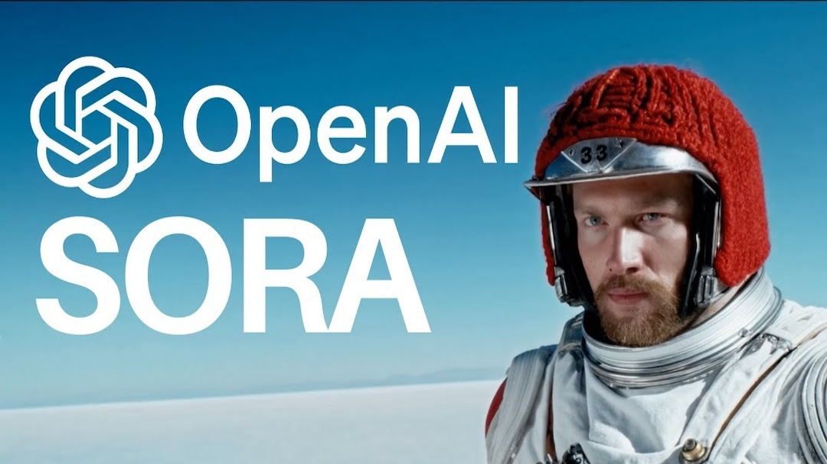
Le Choc : Sora (par OpenAI)
La Promesse : Créer des scènes vidéo jusqu'à 1 minute d'une qualité et d'une cohérence jamais vues.
La Technologie : L'IA ne génère pas que des pixels, elle simule une compréhension du monde physique.
L'Impact Potentiel : Cinéma, publicité, prototypage rapide, éducation... Tout va être touché.
Statut (Juillet 2025) : Son accès est encore limité, mais son arrivée publique va tout changer.

Slide 40
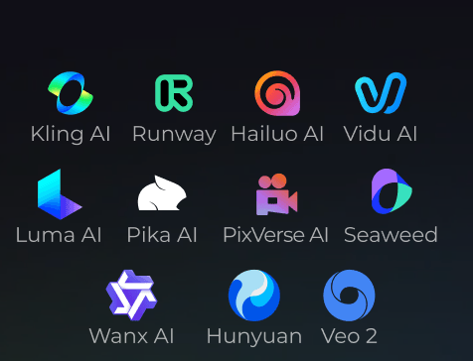
Les Concurrents déjà dans l'Arène
"En attendant Sora, on peut déjà expérimenter avec :"
Runway : Le pionnier, une vraie suite d'outils vidéo assistée par IA pour les créatifs.
Pika Labs : Très populaire et facile d'accès pour animer des images ou créer de courts clips.
Kling : Le concurrent chinois très prometteur qui rivalise déjà avec Sora en termes de qualité.

Slide 41
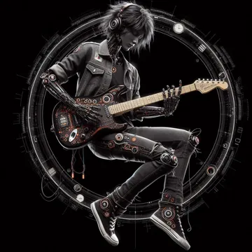
Votre groupe de rock dans votre poche
"Créez une chanson COMPLÈTE (musique, chant, paroles) en 30 secondes."
PROMPT : "Une chanson de blues sur un robot qui a perdu son câble de chargement, avec une voix masculine grave et une guitare slide."
ATELIER AUDIO : (Le formateur joue 30 secondes d'un morceau préparé ou généré en direct, créant un effet de surprise garanti).

Slide 42
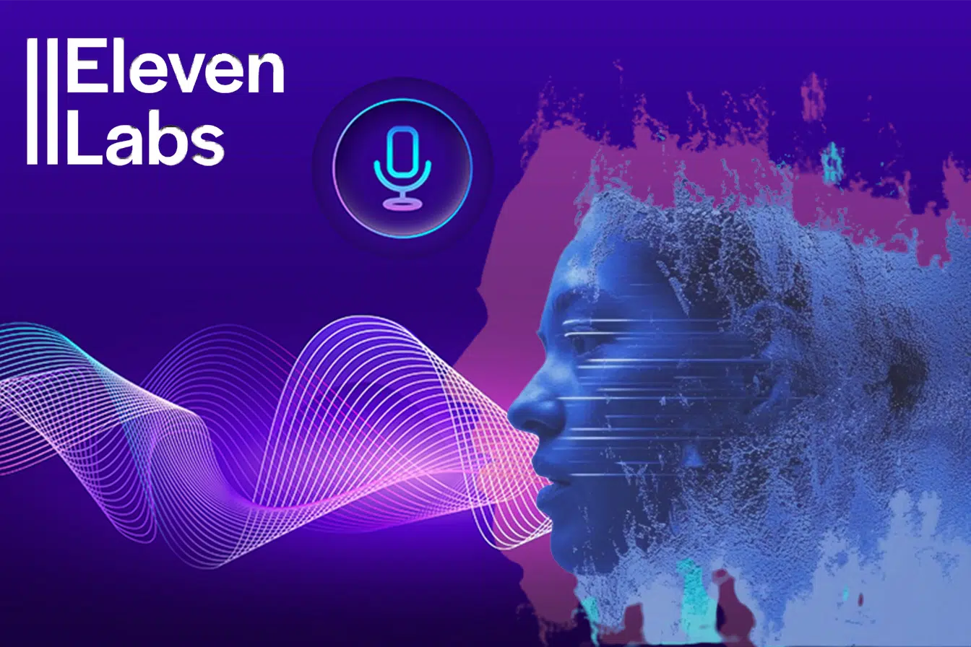
L'IA qui donne de la voix
"La synthèse et le clonage vocal deviennent ultra-réalistes."
ElevenLabs : Le leader pour créer des voix off dans des dizaines de langues, ou pour cloner votre propre voix à partir d'un court échantillon audio.
Deepbrain AI : Spécialiste des avatars IA, des présentateurs virtuels qui parlent avec une voix de synthèse.
Usages : Doublage, livres audio, assistants personnalisés, formation...

Slide 43
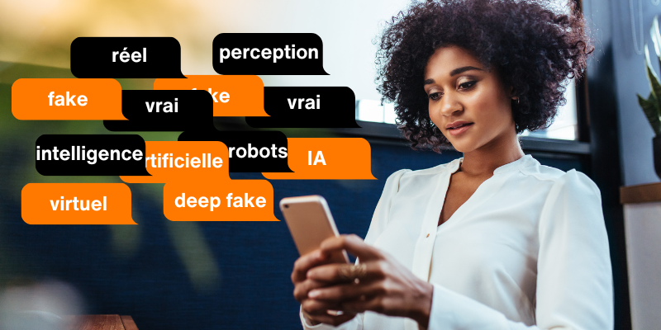
Le Côté Obscur :
Deepfakes & Désinformation
Deepfake : Hypertrucage vidéo ou audio ultra-réaliste.
Les Risques : Usurpation d'identité, propagation de fausses nouvelles, manipulation politique, arnaques...
Notre Meilleure Défense : L'esprit critique. Toujours se demander : D'où vient cette information ? Est-elle trop choquante/incroyable pour être vraie ?

Slide 44
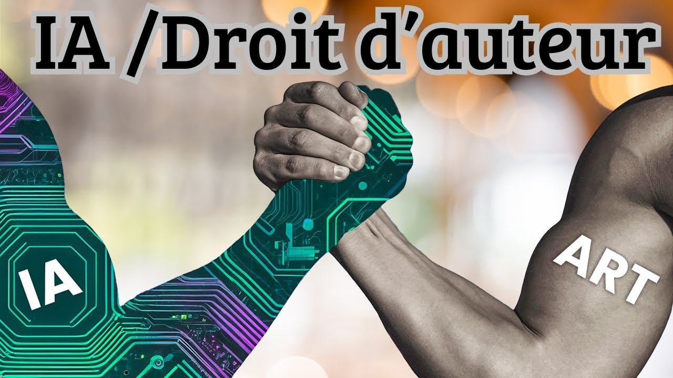
À qui appartient l'œuvre ?
"La question qui vaut des milliards."
Le Problème des Données :
Les IA ont-elles eu le droit d'apprendre sur des milliards d'images et de textes protégés ?
De nombreux procès sont en cours.
Le Problème de l'Œuvre :
Pouvez-vous déposer un droit d'auteur sur une image que vous avez générée en 10 secondes ?
Le Flou Juridique (Juillet 2025) :
La loi évolue vite !
La tendance actuelle : une œuvre 100% générée par IA n'est pas protégeable.
Une œuvre où l'humain a fortement guidé, retouché et assemblé peut l'être. La frontière est mince.

Slide 45
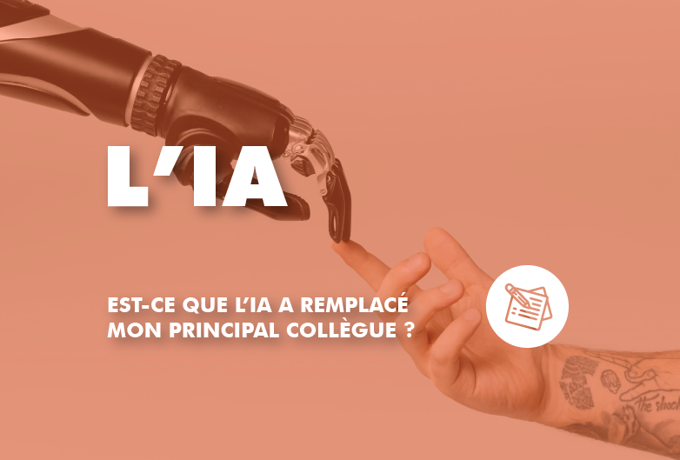
L'IA Générative : Votre nouveau collègue surpuissant
"Comment ces outils peuvent-ils concrètement transformer les métiers et décupler votre productivité ?"
"Tour d'horizon de quelques super-pouvoirs."

Slide 46
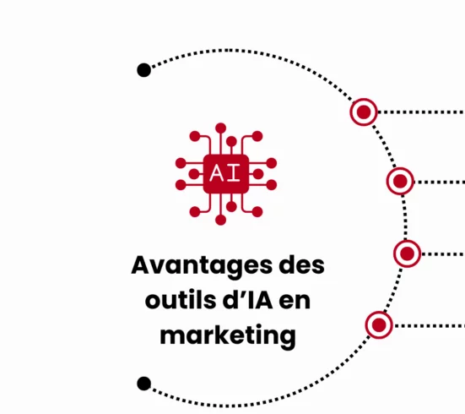
Pour le Marketing & la Communication
Créativité et Productivité x10
Idées de contenu : Brainstormer un calendrier éditorial pour les 3 prochains mois.
Rédaction : Générer des brouillons pour les réseaux sociaux, des scripts pour des vidéos courtes, des articles de blog optimisés pour le référencement.
Visuels : Créer des images uniques pour les campagnes publicitaires, les bannières web ou les posts Instagram.
Emailing : Rédiger des objets d'email percutants et personnaliser le corps du message pour différents segments de clients.

Slide 47
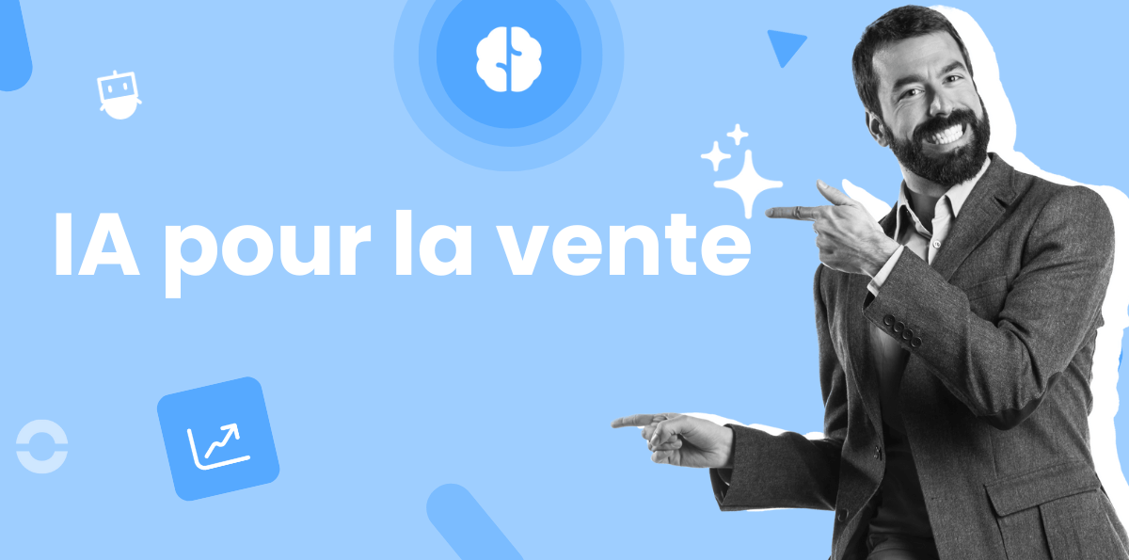
Pour les Commerciaux & la Vente
Préparation : Résumer le profil LinkedIn d'un prospect en 3 points clés et suggérer des sujets pour briser la glace.
Prospection : Rédiger 10 versions différentes d'un email de prise de contact pour tester celle qui fonctionne le mieux.
Argumentaire : Simuler un entretien de vente en demandant à l'IA de jouer le rôle d'un client difficile pour s'entraîner à répondre aux objections.
Suivi : Dicter le résumé d'un appel et demander à l'IA de rédiger un email de compte-rendu professionnel.

Slide 48
Pour le Design & la Création
"Augmenter l'inspiration, pas remplacer le talent"
Idéation : Générer des dizaines de concepts visuels ou de logos en quelques minutes pour lancer la créativité.
Prototypage : Créer des "mockups" (maquettes visuelles) d'un site web ou d'une application à partir d'un simple dessin.
Illustration : Produire des icônes et des illustrations sur-mesure respectant la charte graphique d'un projet.
Vidéo : Créer des storyboards animés (animatics) pour valider une idée avant de tourner.

Slide 49
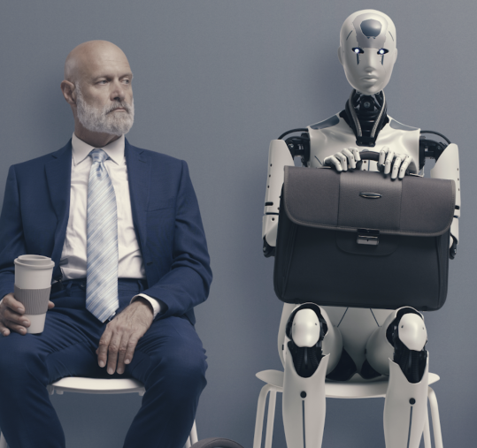
Pour les Ressources Humaines
"Attirer, intégrer et former les talents"
Recrutement : Rédiger des fiches de poste attractives, inclusives et sans biais de genre.
Communication Interne : Préparer des brouillons pour les newsletters RH, les annonces importantes ou les discours.
Formation : Créer le contenu de modules de e-learning (textes, quiz, images pédagogiques) sur n'importe quel sujet.
Intégration (Onboarding) : Générer un livret d'accueil personnalisé pour un nouvel arrivant en se basant sur son rôle et son équipe.

Slide 50
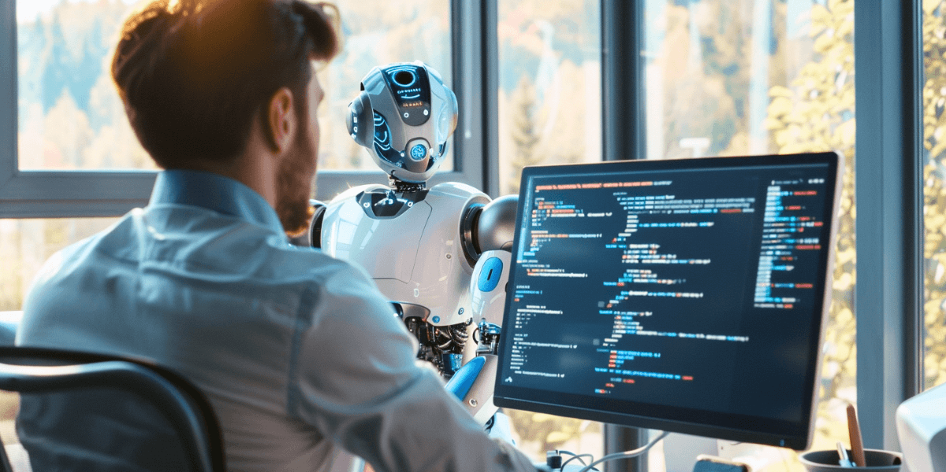
Pour les Développeurs
& la Tech
"Coder plus vite, mieux, et apprendre en continu"
Génération de code : Écrire des fonctions ou des scripts complets en décrivant en français ce qu'ils doivent faire.
Débogage ("Trouver l'erreur") : Coller un morceau de code qui ne marche pas et demander à l'IA de trouver l'erreur et de l'expliquer.
Documentation : "Commenter" automatiquement le code pour que d'autres développeurs puissent le comprendre facilement.
Traduction : Convertir un script du langage Python au langage Javascript.

Slide 51
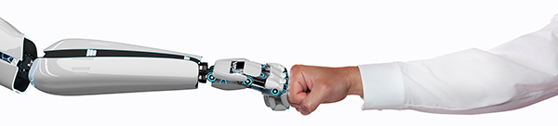
ATELIER :
Votre métier + IA = ?
"Et vous, dans votre quotidien ?"
"Pensez à une tâche qui est répétitive, qui vous prend beaucoup de temps, ou que vous détestez faire."
"Comment un des outils que nous avons vus pourrait-il vous aider ?"
(Le formateur lance la discussion, invite au partage d'idées, et les note sur un paperboard ou un équivalent numérique. Objectif : rendre l'IA concrète et personnelle pour chaque participant).

Slide 52
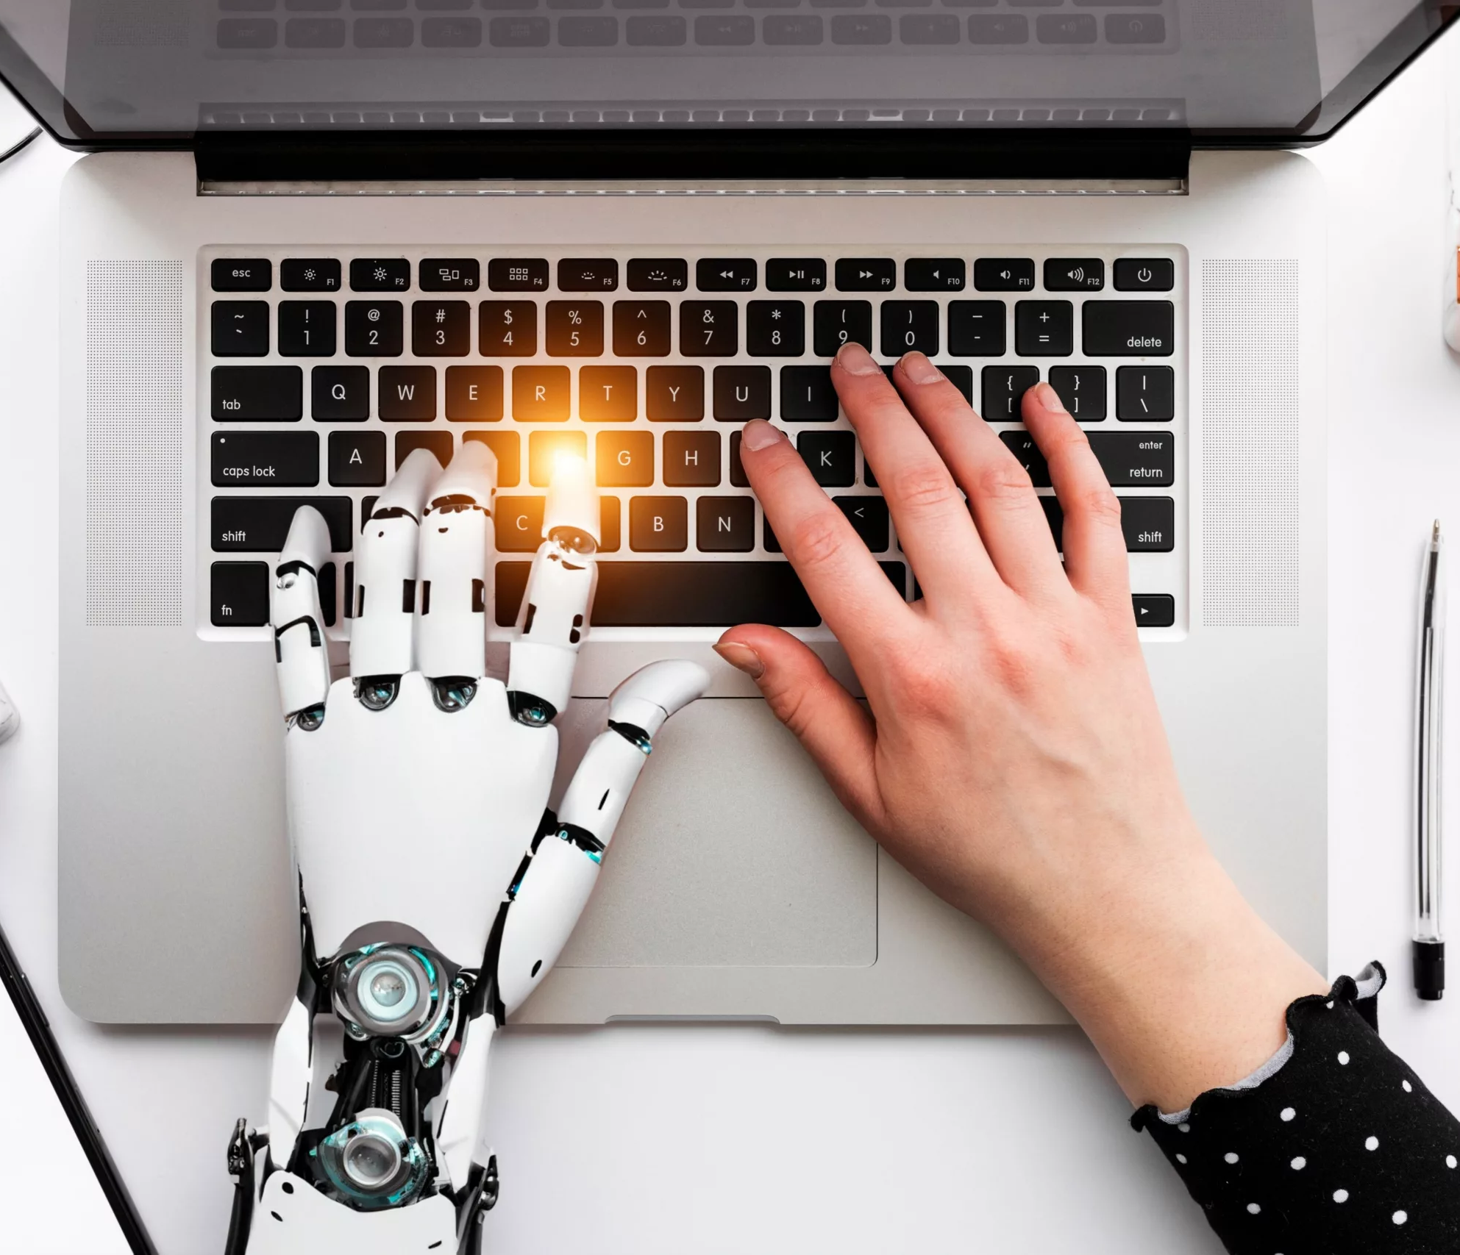
Synthèse & Pause
"L'IA générative n'est pas là pour remplacer les professionnels, mais pour leur donner des super-pouvoirs."
"Le but : automatiser le fastidieux pour libérer du temps pour ce qui a le plus de valeur : la stratégie, la relation humaine et la créativité."

Slide 53

"C'est l'heure d'une courte pause de 10 minutes ! Au retour, nous explorerons le futur qui arrive : les Agents IA et la recherche sur internet réinventée."

Slide 54
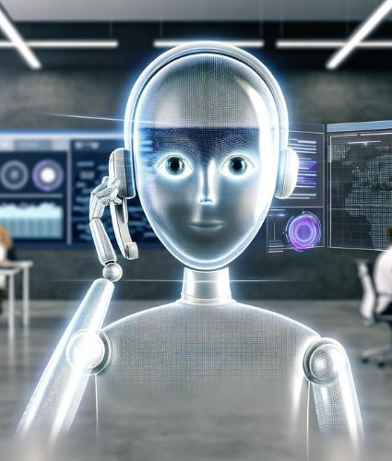
L'Évolution :
Des IA qui parlent aux IA qui agissent
"Jusqu'à présent, nous 'chattions' avec une IA.«
"La prochaine étape : lui donner des objectifs
et la laisser travailler pour nous sur nos propres applications.«
"Bienvenue dans l'ère des Agents IA."

Slide 55
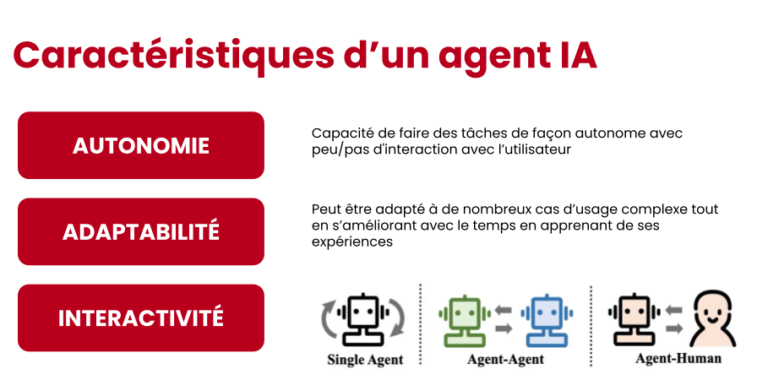
Qu'est-ce qu'un Agent IA ?
Un Agent IA est un programme capable de percevoir son environnement numérique (le web, vos logiciels), de planifier des actions et de les exécuter de manière autonome pour atteindre un but.
En bref : Il ne se contente pas de répondre, il fait.

Slide 56
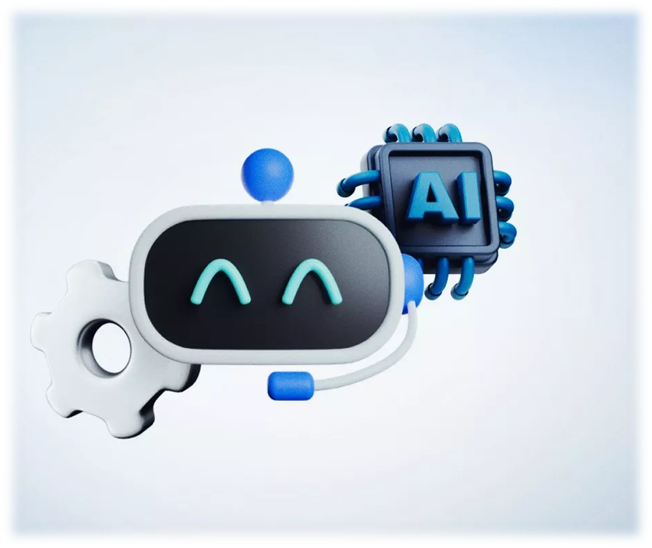
L'Anatomie d'un Agent Moderne
Le Cerveau : Un grand modèle de langage (LLM) pour raisonner, comprendre l'objectif et le décomposer en étapes logiques.
Les Outils : La capacité à contrôler un navigateur web et à se connecter à vos applications pour agir concrètement.

Slide 57
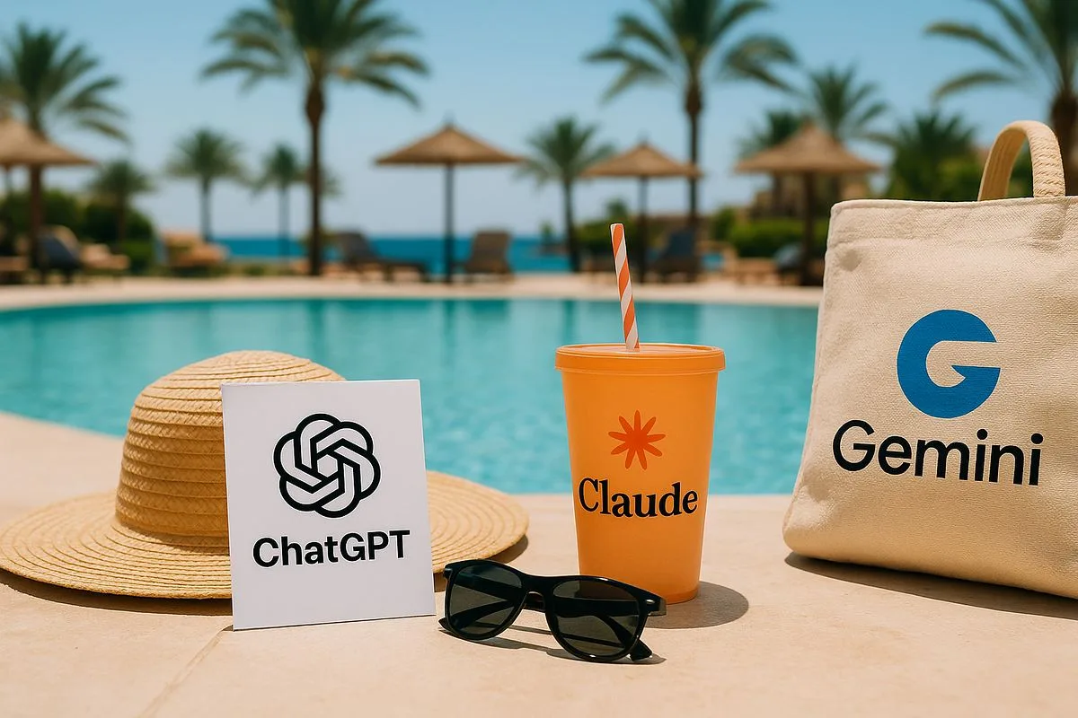
Exemple 1 : Votre Agent de Voyage Personnel
Vous : "Organise-moi un week-end à Lisbonne pour 2 en octobre. Budget max 800€. On adore les hôtels de charme et les fruits de mer."
Agent IA (pense à voix haute) : "OK. 1. Je scanne les vols sur Google Flights. 2. Je cherche des hôtels >4.5 étoiles sur Booking. 3. Je croise avec les meilleurs restaurants de fruits de mer sur TripAdvisor. 4. Je compile 3 options complètes."
Agent IA (affiche le résultat) : "Voici 3 packages Vol+Hôtel+Resto. Lequel préférez-vous ? Je peux réserver pour vous."

Slide 58
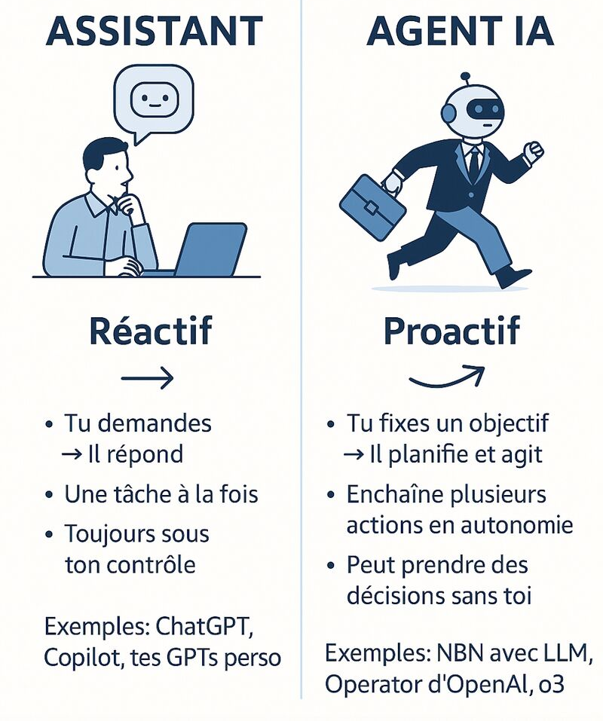
Votre Assistant de
Travail Proactif
Agent IA (notification) : "Bonjour. J'ai vu dans vos emails que le client Durand a accepté votre proposition.
Félicitations ! J'ai préparé le contrat standard avec ses informations et créé une tâche dans votre CRM pour le suivi.
Voulez-vous que je lui envoie ?«
[Bouton : Oui, envoyer]
[Bouton : Modifier d'abord]

Slide 59
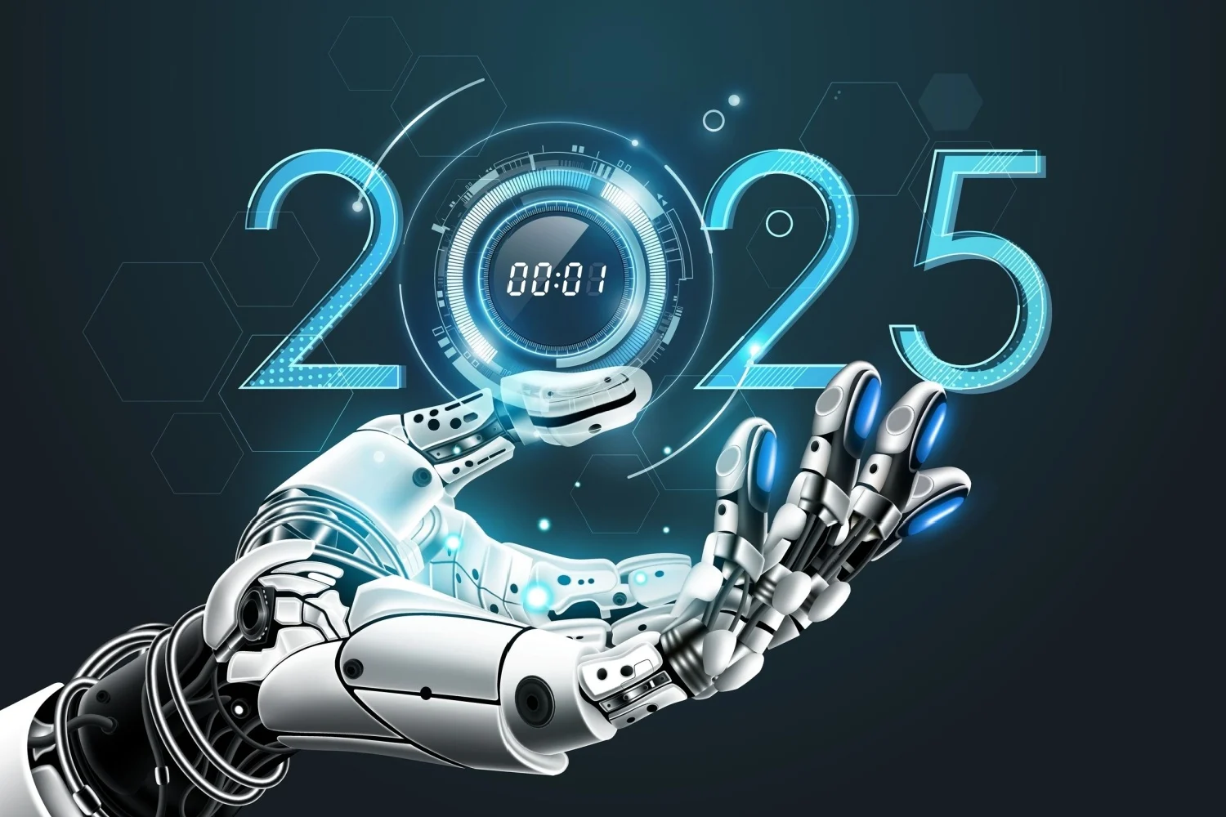
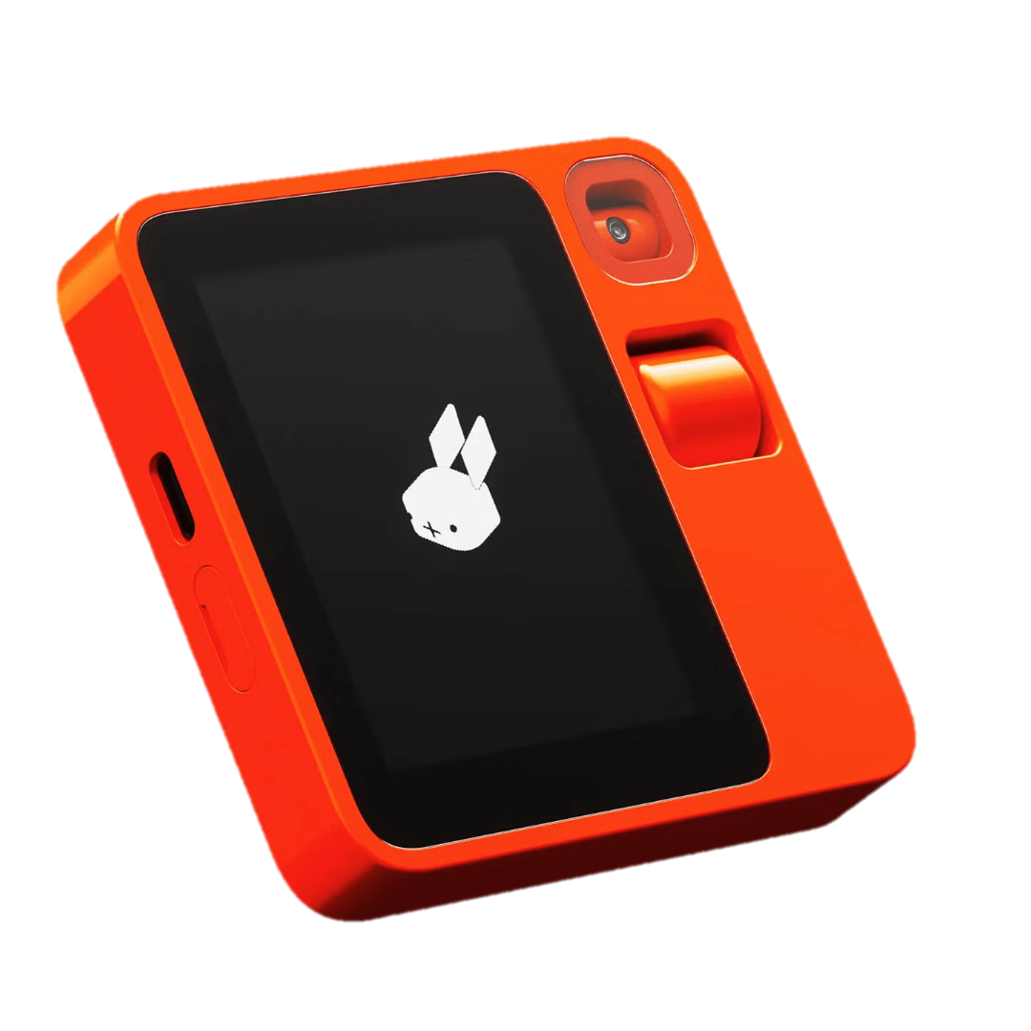
La course aux agents est lancée
Quelques noms à retenir :
  Adept AI / MultiOn : Des start-ups pionnières très avancées sur le contrôle du navigateur web.
  Google / OpenAI / Microsoft : Tous travaillent d'arrache-pied pour intégrer des capacités d'agents dans leurs écosystèmes (Android, Windows, ChatGPT...).
  Mention : Le Rabbit R1, un appareil qui a popularisé le concept auprès du grand public, montrant l'énorme attente pour cette technologie.

Slide 60
Démonstration : Un Agent au Travail
"Assez parlé. Voyons à quoi ça ressemble."
(Le formateur lance une vidéo pré-enregistrée montrant un agent réaliser une tâche simple mais multi-étapes, comme "Trouve le restaurant italien le mieux noté près d'ici, vérifie s'il est ouvert ce soir et réserve une table pour 2 personnes à 20h". On voit la souris bouger toute seule, naviguer entre les sites, et remplir les champs).

Slide 61
Le Futur : L'Écosystème d'Agents
"La prochaine étape : des IA qui se parlent entre elles pour vous servir."
"Vous n'aurez plus besoin de jongler entre 10 applications. Vous donnerez un objectif à votre agent, et il négociera avec les agents des autres services pour accomplir la mission."
Exemple : "Mon vol est annulé" -> Votre agent contacte l'agent de la compagnie pour un remboursement, l'agent de l'hôtel pour annuler la nuit, et l'agent du train pour trouver une alternative.

Slide 62
Le Potentiel : Un Monde (enfin) plus simple ?
Productivité Radicale : Automatiser la "charge mentale" administrative et numérique.
Accessibilité Accrue : Rendre le web et les logiciels utilisables par tous, via le langage naturel.
Hyper-Personnalisation : Disposer d'un véritable assistant personnel qui anticipe vos besoins.

Slide 63
Les Défis : Garder le Contrôle
"Des questions fondamentales doivent être résolues :"
Sécurité : Comment s'assurer qu'un agent ne prenne pas de décisions non désirées ou qu'il ne soit pas piraté ?
Confidentialité : Quel niveau d'accès à nos données personnelles sommes-nous prêts à donner à ces agents ?
Responsabilité : Si l'agent commet une erreur coûteuse, qui est responsable ? Vous ? Le créateur de l'IA ?

Slide 64
ATELIER : Votre Premier Agent Personnel
"Imaginez que vous disposez demain d'un agent IA 100% fiable et sécurisé."
"Quelle serait la toute première mission, la tâche la plus pénible ou chronophage, que vous lui confieriez ?"
(Le formateur anime une discussion de 5 minutes, invitant au partage d'idées pour rendre le concept concret et personnel).

Slide 65

Synthèse : La promesse d'un dialogue
"Les Agents IA sont la promesse d'une interaction plus naturelle et efficace avec le monde numérique.«
"Moins de clics, plus de dialogue. Moins d'interfaces, plus d'objectifs.«
"C'est probablement la prochaine interface majeure après l'écran tactile."

Slide 66

La Recherche d'Information : La Fin des 10 Liens Bleus ?
"Pendant 25 ans, le rituel était le même : une question → une liste de liens → un travail de synthèse pour vous.«
"Cette ère est en train de se terminer.«
"Le 'Moteur de Recherche' devient un 'Moteur de Réponse'."

Slide 67
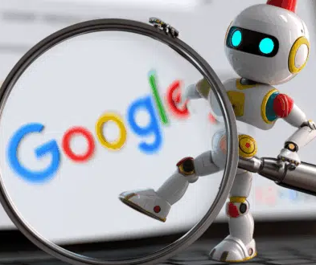
Le Nouveau Paradigme :
L'IA répond directement
Le principe : l'IA ne vous donne plus une liste de documents où pourrait se trouver la réponse.
Elle lit et synthétise ces documents pour vous, et vous donne directement la réponse, en citant (normalement) ses sources.

Slide 68

Acteur Clé n°1 : Perplexity AI
Le Concept : Un moteur "conversationnel" conçu dès le départ pour la réponse factuelle et sourcée.
Forces Clés :
  La citation des sources est son ADN.
  Permet de poser des questions de suivi pour affiner la recherche.
  Mode "Focus" pour chercher uniquement sur des sites académiques, YouTube, Reddit...
Statut : La référence actuelle pour la recherche factuelle assistée par IA.

Slide 69
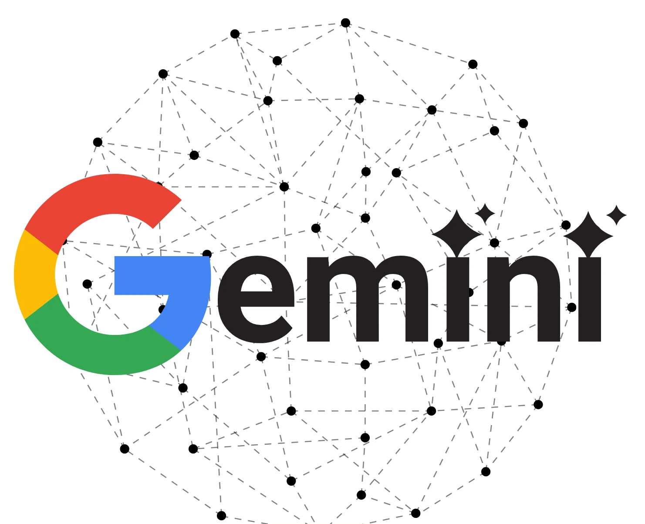
Acteur Clé n°2 : Google & ses "AI Overviews"
Le Concept : Google intègre désormais ses propres réponses IA (via Gemini) directement en haut de milliards de recherches.
L'Impact : Massif. Change les habitudes du monde entier. Le besoin de cliquer sur les liens diminue drastiquement.
La Controverse : La technologie n'est pas parfaite, l'IA a parfois fait des erreurs célèbres (comme suggérer de mettre de la colle sur une pizza), ce qui pousse à la prudence.

Slide 70
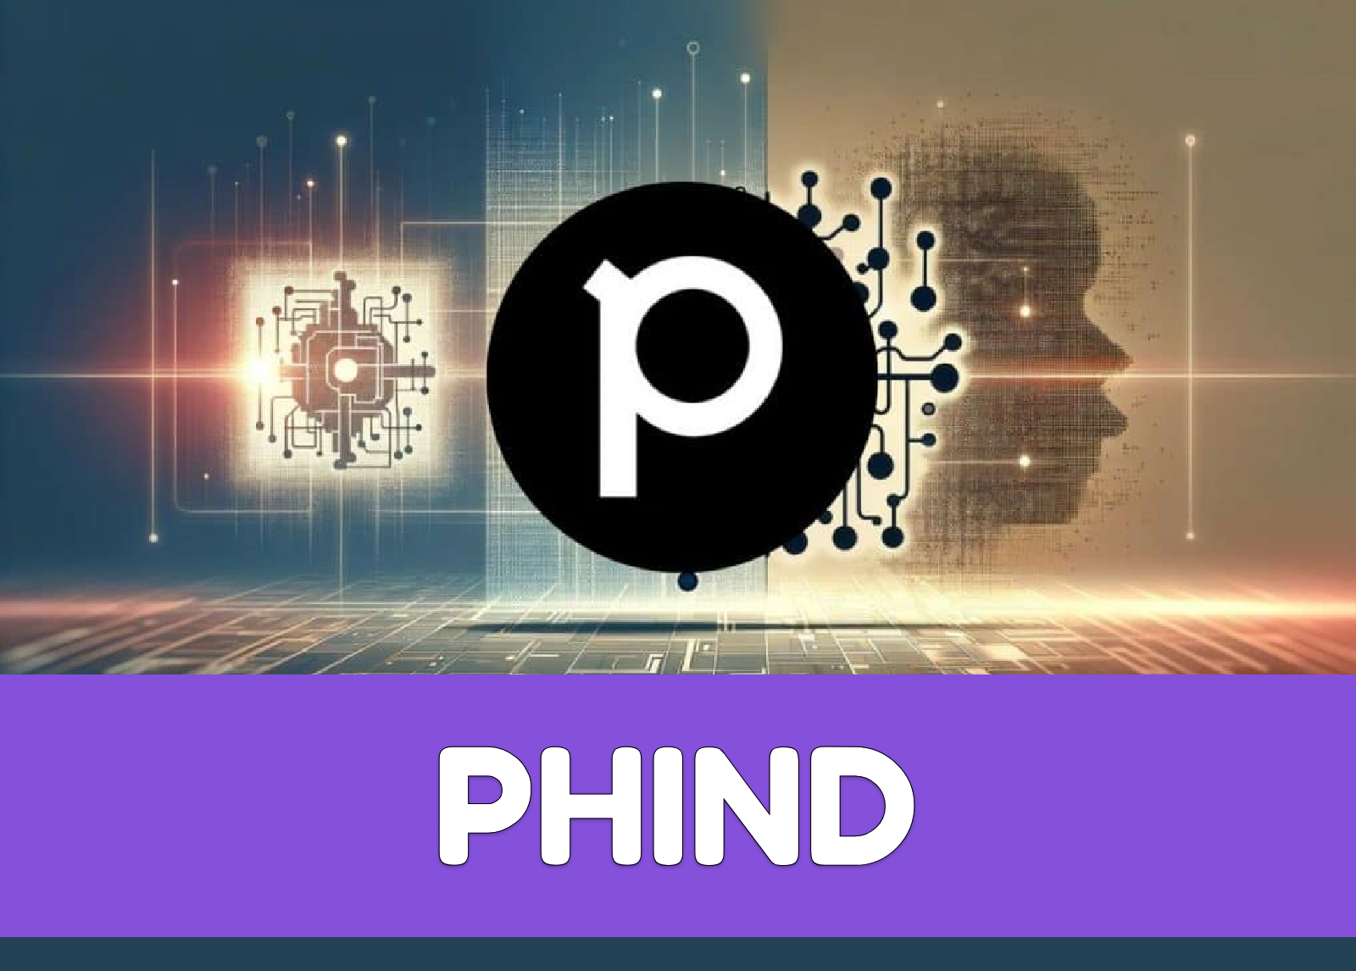
L'Alternative pour les Spécialistes : Phind
Le Concept : Un moteur de réponse optimisé pour les développeurs et les questions techniques.
Forces Clés :
  Donne des réponses très précises avec des exemples de code.
  Cite ses sources en provenance de documentations officielles ou de forums reconnus comme Stack Overflow.
L'Intérêt : Montre la tendance vers des moteurs de recherche ultra-spécialisés.

Slide 71
LIVE DEMO : Le Test en Direct
La Question du Jour : "Quelles sont les nouvelles règles pour le bonus écologique pour l'achat d'une voiture électrique en France en 2025 ?"
(Le formateur réalise la recherche en direct sur les deux plateformes. Il commente à voix haute : la vitesse, la clarté de la réponse, la présentation, et surtout la qualité et la facilité d'accès aux sources pour vérification).

Slide 72

L'Impact sur l'Accès à l'Information
Les AVANTAGES (+) :
  Gain de temps colossal : Une réponse directe sans ouvrir 10 onglets.
  Synthèse puissante : Idéal pour dégrossir rapidement un sujet complexe.
Les RISQUES (-) :
  La "Boîte Noire" : Moins de contrôle sur l'origine de l'info, risque d'erreurs de l'IA.
  Perte de Sérendipité : On découvre moins de sites et de points de vue différents par hasard.

Slide 73

L'Impact sur les Créateurs de Contenu
La Peur du « Zéro Clic »
"Si Google donne la réponse, pourquoi l'utilisateur cliquerait-il encore sur le lien de mon site ?«
"C'est un bouleversement majeur pour tout le modèle économique du web (publicité, audience).«
"La nouvelle bataille des créateurs de contenu : devenir une source fiable et être cité par l'IA."

Slide 74

Le Futur de la Recherche
Vers une recherche Proactive et Multimodale
Multimodale : Chercher avec une image, une vidéo, un son.
Conversationnelle : Dialoguer avec le moteur pour affiner sa pensée.
Proactive : Votre Agent IA cherchera pour vous l'information dont vous aurez besoin, avant même que vous ne le demandiez.

Slide 75

ATELIER DISCUSSION : Votre Confiance ?
Face à une question importante (santé, finances, etc.)...
Êtes-vous plutôt du genre à faire confiance à la rapidité de la réponse de l'IA, ou à privilégier la sécurité en allant vérifier les sources vous-même ?
(Le formateur demande un vote à main levée et anime une courte discussion sur l'équilibre entre la commodité et l'esprit critique).

Slide 76
Synthèse : Un Nouvel Arbitre de l'Information
"Les moteurs de réponse sont un arbitrage permanent entre efficacité et contrôle."
"Ils ne remplacent pas le besoin de penser, mais ils changent la façon dont nous accédons à la connaissance."
"Apprendre à les utiliser, c'est bien. Apprendre à les questionner, c'est mieux."

Slide 77
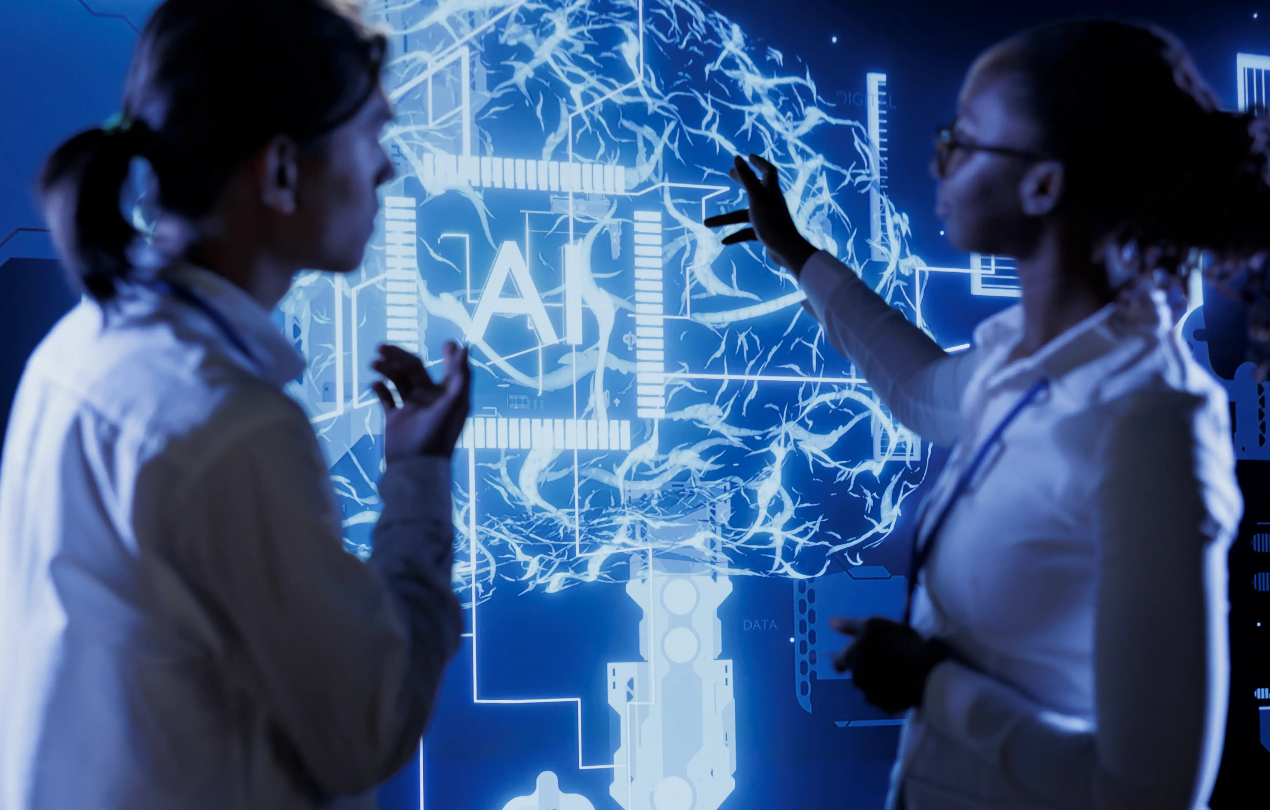
Bientôt la conclusion...
Nous avons vu les fondamentaux, les IA créatives, les agents qui agissent et la recherche réinventée.
"Pour conclure, prenons un peu de hauteur sur les grands enjeux et le futur du travail qui nous attendent."

Slide 78
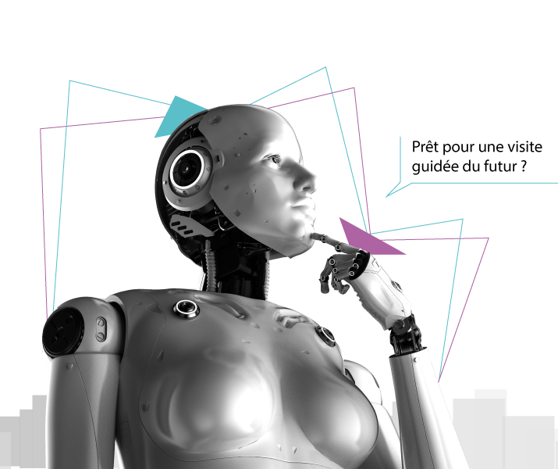
Notre voyage en une image
De la théorie à la pratique, jusqu'aux portes du futur que nous allons construire ensemble."

Slide 79
Les Grands Défis (1/2) : Confiance & Biais
La Qualité de l'Information : Les "hallucinations" (quand l'IA invente des faits) sont réelles. Une IA peut sembler très sûre d'elle en disant une énorme bêtise.
La règle d'or : VÉRIFIEZ toujours une information importante.
Les Biais Algorithmiques : Une IA nourrie avec les données de notre monde hérite de nos biais (sociaux, de genre...). Elle peut les reproduire et même les amplifier.
La deuxième règle d'or : QUESTIONNEZ les résultats.

Slide 80
Les Grands Défis (2/2) : Écologie & Régulation
L'Impact Environnemental : Entraîner les plus grands modèles d'IA consomme une quantité d'énergie et d'eau considérable. La recherche sur l'IA "frugale" (Green AI) est un enjeu clé pour un futur durable.
La Régulation : L'Europe est pionnière avec l'IA Act, la première grande loi au monde visant à encadrer les usages de l'IA selon leur niveau de risque. Le but : encourager l'innovation tout en protégeant les citoyens.

Slide 81
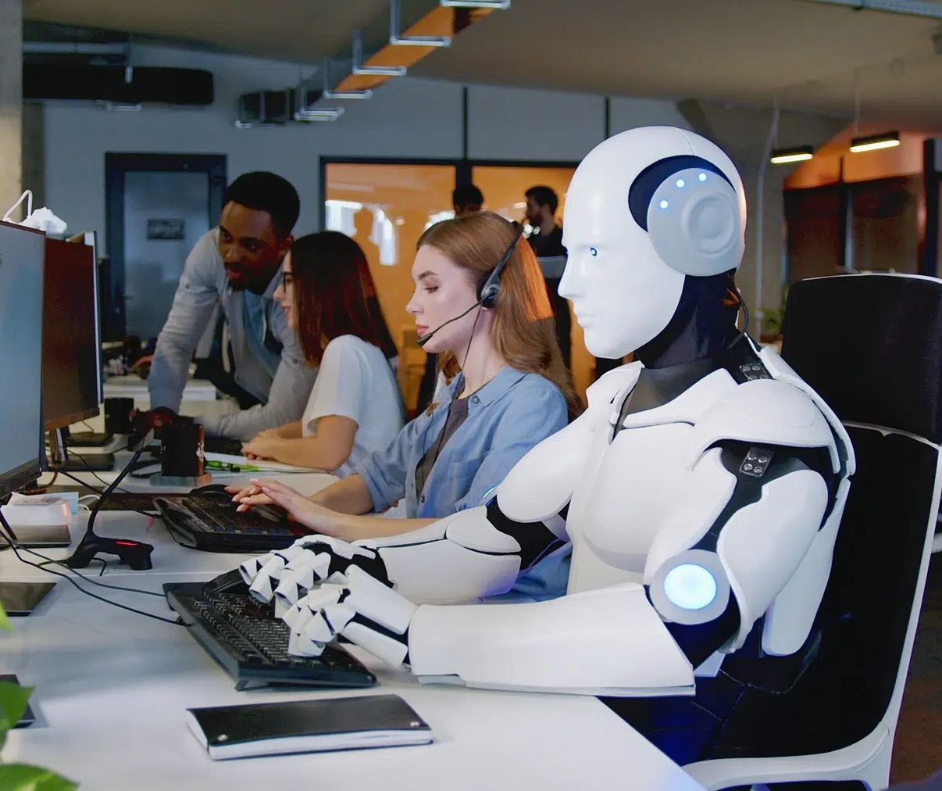
L'Impact sur le Travail : Remplacement ou Augmentation ?
La vraie question n'est pas 'L'IA va-t-elle prendre mon travail ?' mais 'Comment l'IA va-t-elle transformer mon travail ?’
L'IA excelle à automatiser les tâches cognitives répétitives.
"Elle nous libère du temps pour nous concentrer sur ce que l'humain fait de mieux : comprendre un contexte, gérer l'imprévu, innover et créer du lien."

Slide 82
Les 3 Compétences Clés de l'Ère IA
"Pour prospérer demain, cultivons les compétences que l'IA n'a pas."
1. L'Esprit Critique : Savoir évaluer, douter et valider les propositions d'une IA. C'est la compétence n°1.
1
2. L'Art du Dialogue (Prompting) : Savoir formuler des requêtes claires et pertinentes pour guider l'IA. C'est la nouvelle littératie numérique.
2
3. L'Agilité & la Curiosité : Accepter d'apprendre et de s'adapter en continu. La seule certitude est que les outils changeront.
3

Slide 83

L'IA en 2030 : Quelques Prédictions
Où serons-nous dans 5 ans ?
  Agents IA Omniprésents : Nos smartphones deviendront de véritables assistants qui anticipent nos besoins.
  IA Embarquée : De nombreuses IA fonctionneront localement sur nos appareils, sans besoin de cloud, pour plus de rapidité et de confidentialité.
  Multimodalité Native : Interagir avec la technologie par la voix, le geste et l'image deviendra aussi normal que de taper sur un clavier.

Slide 84
Comment rester à jour sans se noyer ?
Newsletters de qualité : Mieux que la Veille, Le Méta-Média, The Neuron (EN)...
Médias de référence : Siècle Digital, L'Usine Digitale, The Verge (EN)...
La meilleure méthode : L'EXPÉRIMENTATION.
"Consacrez 15 minutes par semaine pour tester un outil ou lire un article. C'est le meilleur investissement pour votre futur."

Slide 85
Le Mot de la Fin
"L'intelligence artificielle n'est pas une vague qui va nous submerger. C'est un nouvel océan d'opportunités sur lequel nous devons tous apprendre à naviguer."
"Ce n'est pas de la magie, c'est un outil. Son impact ne dépendra que des choix que nous ferons en l'utilisant."
"Soyez curieux, soyez critiques, et soyez acteurs de ce changement."

Slide 86

Questions & Échanges Libres

Slide 87
ANNEXE : Le Mini-Glossaire
LLM (Large Language Model) : Cerveau de l'IA, entraîné sur du texte pour comprendre et générer le langage.
IA Générative : IA capable de créer du contenu nouveau (texte, image, son...).
Prompt : Instruction/question que l'on donne à une IA générative.
Hallucination : Quand l'IA invente une information et la présente comme une vérité.
Agent IA : IA capable d'effectuer des actions (cliquer, réserver, envoyer un email) pour atteindre un objectif.
IA Act : Loi européenne visant à réguler les usages de l'IA.

Slide 88

Questions Finales & Échanges
Merci pour votre attention et votre participation.
Avez-vous des dernières questions, des remarques ou des suggestions ?
Comment allez-vous intégrer les enseignements de cette formation dans votre quotidien professionnel ?

Slide 89
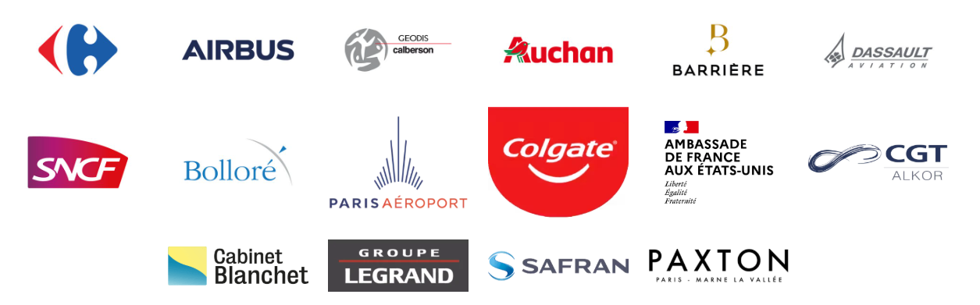
Ils nous font confiance pour former leur personnel

Slide 90
06 50 03 95 05
contact@masterformations.fr
www.master-formations.com
IPNS - ne pas jeter sur la voie publique

